Slide 1
BÀI
1
Tiết 4,5:THỰC HÀNH
TIẾNG VIỆT

Slide 2
MỤC TIÊU BÀI HỌC
01
02
03
Hs củng cố kiến thức về trạng ngữ
Nhận diện trạng ngữ trong câu
Hiểu được tác dụng mở rộng trạng ngữ

Slide 3
I.
Khởi động

Slide 4
Khởi động
Học sinh đặt câu có trạng ngữ là một cụm từ để miêu tả hoạt động ở một hình ảnh có sẵn.
Hình ảnh

Slide 5

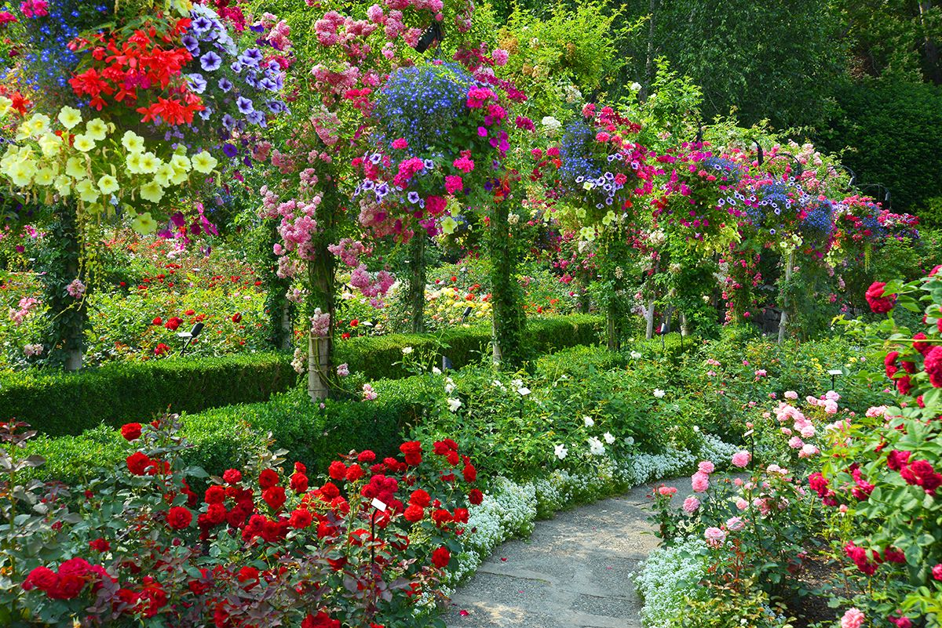
Ngoài vườn, hoa đua nhau nở rộ. (TN chỉ địa điểm)

Slide 6
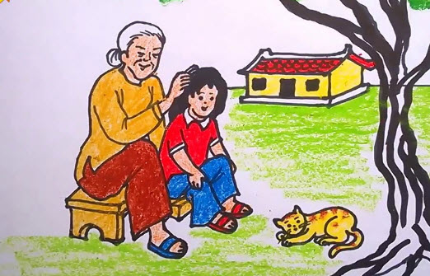
Bằng sự ân cần, bà chăm lo cho cháu. (TN cách thức)

Slide 7
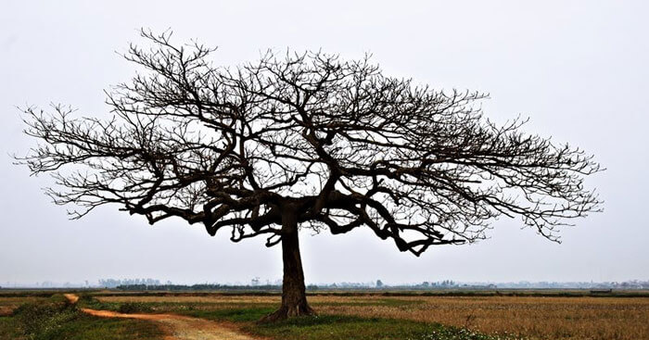
Vì rét, cây bàng rụng lá. (TN chỉ nguyên nhân)

Slide 8
II.
Hình thành kiến thức

Slide 9


I. Tìm hiểu lí thuyết

Slide 10





I. Tìm hiểu lí thuyết
Từ kiến thức đã học, ví dụ vừa phân tích, em hãy nhắc lại khái niệm trạng ngữ?

Slide 11

1. Trạng ngữ
là thành phần phụ của câu
xác định thời gian, nơi chốn, nguyên nhân, mục đích của sự việc nêu trong câu.

Slide 12
2. Vị trí
Xác định vị trí của trạng ngữ trong câu.Dấu hiệu nhận biết là gì?

Slide 13
Ngoài vườn, hoa đua nhau nở rộ. (TN chỉ địa điểm)
Bằng sự ân cần, bà chăm lo cho cháu. (TN cách thức)
Vì rét, cây bàng rụng lá. (TN chỉ nguyên nhân)

Slide 14
2. Vị trí
thường đứng ở đầu câu
được ngăn cách bằng dấu phẩy

Slide 15
Cô bé dậy thật sớm thổi giúp mẹ nồi cơm, vì muốn mẹ đỡ vất vả.
-> đứng ở cuối câu
Tôi thường dậy thật sớm vào buổi sáng để giúp mẹ đỡ đần công việc nhà.
-> đứng ở giữa câu

Slide 16
2. Vị trí
được ngăn cách bằng dấu phẩy
thường đứng ở đầu câu
Trong một số trường hợp trạng ngữ có thể đứng giữa hoặc cuối câu.

Slide 17
3. Mở rộng
Đọc ví dụ trang 17 để thấy sự khác nhau giữa trạng ngữ là một từ và trạng ngữ là một cụm từ?

Slide 18

Trạng ngữ của câu có thể là một từ hoặc cụm từ.

Slide 19

Ví dụ
(1) Đêm, trời mưa như trút nước.
(2) Đêm hôm đó, trời mưa như trút nước.

Slide 20

Nhận xét
Trạng ngữ trong câu (1) là một từ, trạng ngữ trong câu (2) là cụm từ.
Trạng ngữ trong câu (2) được mở rộng hơn so với trạng ngữ trong câu (1). Nhờ được mở rộng, trạng ngữ trong câu (2) cung cấp thông tin cụ thể hơn về thời gian của sự việc trời mưa như trút nước.

Slide 21
III.
Luyện tập

Slide 22



1. Bài tập 1
HS làm bài tập 1 vào vở

Slide 23
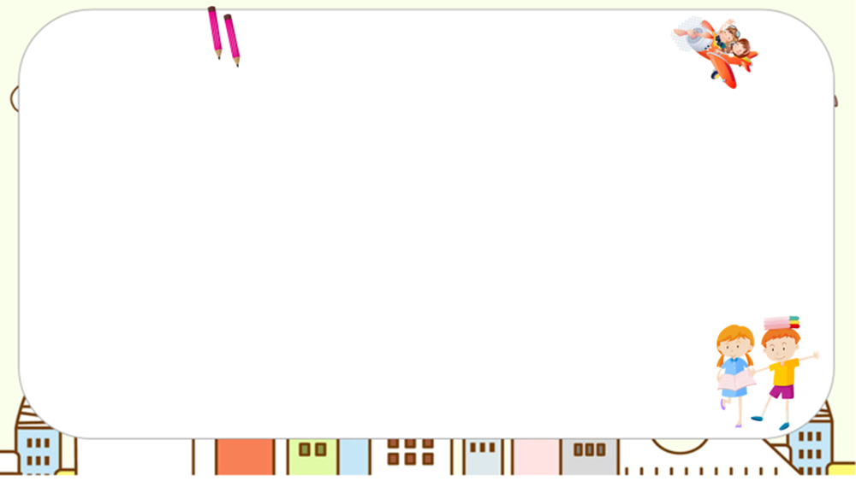


Bài 1
+ Nhóm 1: câu 1a
+Nhóm 2: câu 1b
+Nhóm 3: câu 2a
+Nhóm 4: câu 2b
+Nhóm 5: câu 2c

Slide 24


1. Bài tập 1 (17)
So sánh các câu trong từng cặp câu dưới đây và nhận xét về tác dụng của việc mở rộng trạng ngữ của câu bằng cụm từ.

Slide 25
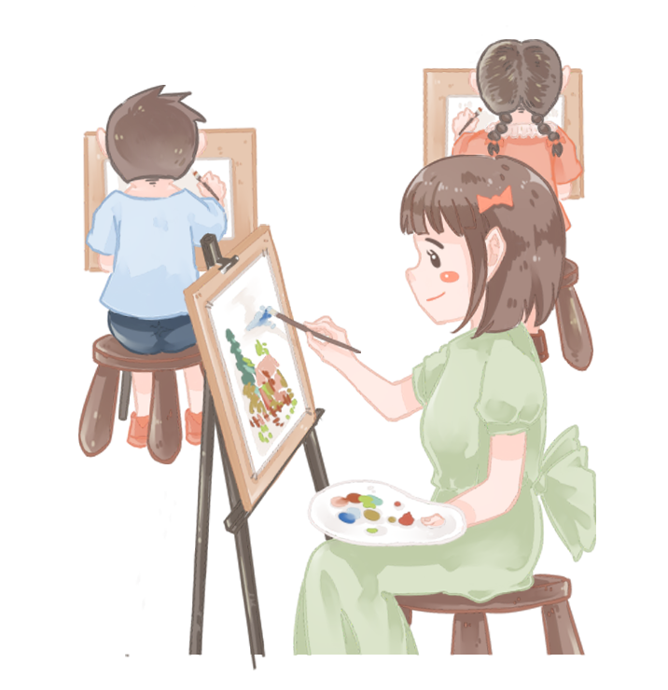
a1. - Hôm qua, nước bắt đầu dâng lên nhanh hơn.
TN CN VN
a 2. - Suốt từ chiều hôm qua, nước bắt đầu dâng lên nhanh hơn.
TN chỉ thời gian CN VN
→ Ở ví dụ a.2, trạng ngữ được mở rộng hơn so với ví dụ ở a.1 và nhờ thế mà thời gian trời mưa được nói cụ thể hơn.

Slide 26

b1.- Trong gian phòng, những bức tranh của thí sinh treo kín bốn bức tường.
TN chỉ nơi chốn CN VN
b2. Trong gian phòng lớn tràn ngập ánh sáng, những bức tranh của thí sinh treo kín bốn bức tường.
TN chỉ nơi chốn (không gian lộng lẫy) CN VN
→ Ở ví dụ a.2, trạng ngữ được mở rộng hơn so với ví dụ ở a.1: không chỉ cung cấp thông tin về địa điểm như trạng ngữ trong gian phòng mà còn cho thấy đặc điểm của căn phòng (lớn, tràn ngập ánh sáng).

Slide 27
c1.
Thế là qua một đêm, trời bỗng đổi gió bấc, rồi cái lạnh ở đâu đến làm cho người ta tưởng đang ở giữa mùa đông rét mướt.
TN chỉ nơi chốn CN VN
c2. Thế là qua một đêm mưa rào, trời bỗng đổi gió bấc, rồi cái lạnh ở đâu đến làm cho người ta tưởng đang giữa mùa đông rét mướt.
TN chỉ nơi chốn CN VN
→ Ở ví dụ c.2, trạng ngữ được mở rộng hơn so với trạng ngữ ở ví dụ ở c.1, nhờ vậy mà thời gian, đặc điểm của sự việc trời trở gió… được nêu lên cụ thể hơn.

Slide 28
d1. Trên nóc một lô cốt, người phụ nữ trẻ đang phơi thóc.
TN chỉ nơi chốn CN VN
d 2. Trên nóc một lô cốt cũ kề bên một xóm nhỏ, người phụ nữ trẻ đang phơi thóc.
TN chỉ nơi chốn CN VN
→ Ở ví dụ d.2, trạng ngữ được mở rộng hơn so với trạng ngữ ở ví dụ ở d.1, nhờ vậy mà không gian – nơi người phụ nữ trẻ đang phơi thóc được hiện lên rất rõ và cụ thể: cho thấy đặc điểm và vị trí của lô côt (cũ, kề bên một xóm nhỏ).

Slide 29

2. Bài tập 2 (18)
Hãy viết một câu có trạng ngữ là một từ. Mở rộng trạng ngữ của câu thành cụm từ và nêu tác dụng của việc dùng cụm từ làm thành phần trạng ngữ của câu.

Slide 30

Dùng trạng ngữ bằng 1 từ sau đó mở rộng trạng ngữ bằng một cụm từ (dựa trên từ chỉ trạng ngữ ban đầu).
VD: Chiều, khu vườn rộn rã tiếng chim ca.
→ Mở rộng trạng ngữ: Vào buổi chiều mùa hè, khu vườn rộn rã tiếng chim ca.

Slide 31
3. Bài tập 3
Tìm từ láy và nêu tác dụng của việc sử dụng từ láy trong các câu sau:

Slide 32
a. Trong tiếng mưa hình như có tiếng nước sông dâng cao, xiên xiết chảy.
→ Từ láy “xiên xiết” miêu tả âm thanh của tiếng nước chảy. “Xiên xiết” là mức độ giảm nhẹ của xiết. Câu văn nói về cảm giác của Mên và Mon khi nghe tiếng mưa và tiếng nước sông dâng cao trong đêm. Hai đứa trẻ cảm nhận dòng nước xiết đang dâng dần lên và ẩn chứa sức mạnh ngầm, trong đó có sự nguy hiểm đang rình rập.

Slide 33
b. Tấm thân bé bỏng của con chim vụt bứt ra khỏi dòng nước và bay lên cao hơn lần cất cánh đầu tiên ở bãi cát.
→ Từ láy “bé bỏng” khắc họa hình ảnh những chú chim chìa vôi bé nhỏ, mới được sinh ra nên non nớt, yếu ớt. Hình ảnh những con chim bé bỏng đang bay vào bờ đối lập với dòng nước khổng lổ dâng cao xiên xiết chảy cho thấy vẻ đẹp, bản lĩnh của đàn chim non. Hình ảnh này giúp người đọc cảm nhận được sự kì diệu và sức sống mãnh liệt của thế giới tự nhiên.

Slide 34
c. Những đôi cánh mỏng manh run rẩy và đầy tự tin của bầy chim đã hạ xuống bên một lùm dứa dại bờ sông.
→ Từ láy “mỏng manh” miêu tả những cánh chim rất mỏng, nhỏ bé; từ run rẩy diễn tả sự rung động mạnh, liên tiếp và yếu ớt của đôi cánh. Qua đó, câu văn nhấn mạnh sự nhỏ bé, non nớt của đàn chim non mới nở. Nhưng đàn chim ấy đã thực hiện thành công một hành trình kì diệu: bay lên khỏi dòng nước khổng lồ để hạ xuống bên một lùm dứa dại bờ sông.

Slide 35
IV.
Vận dụng

Slide 36

Viết đoạn văn miêu tả cảnh bình minh trên biển, trong đoạn có sử dụng trạng ngữ và từ láy. Gạch chân và chú thích rõ.

Slide 37



HƯỚNG DẪN HỌC VÀ LÀM BÀI Ở NHÀ
Học bài, nắm chắc tác dụng của việc mở rộng trạng ngữ bằng cụm từ và từ láy.
Chuẩn bị bàì: Đi lấy mật.

Slide 38
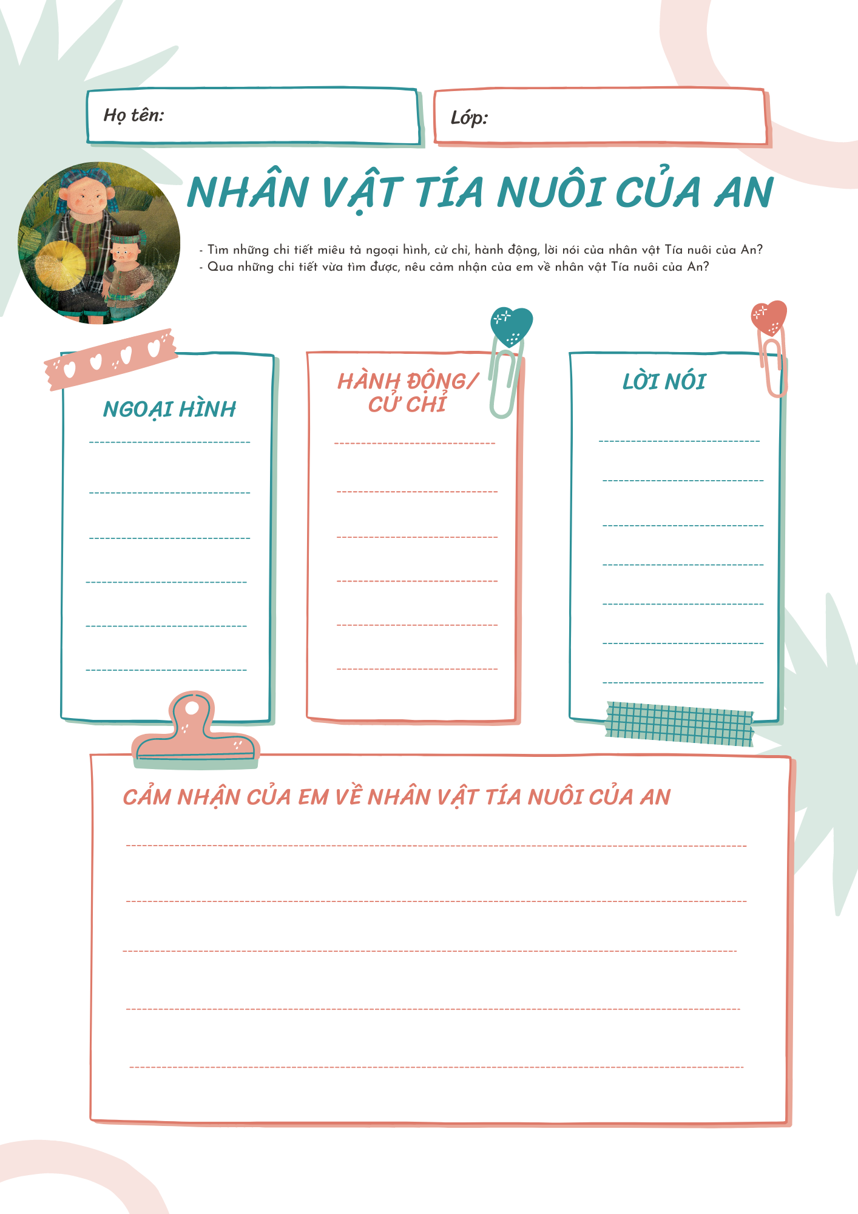

Slide 39
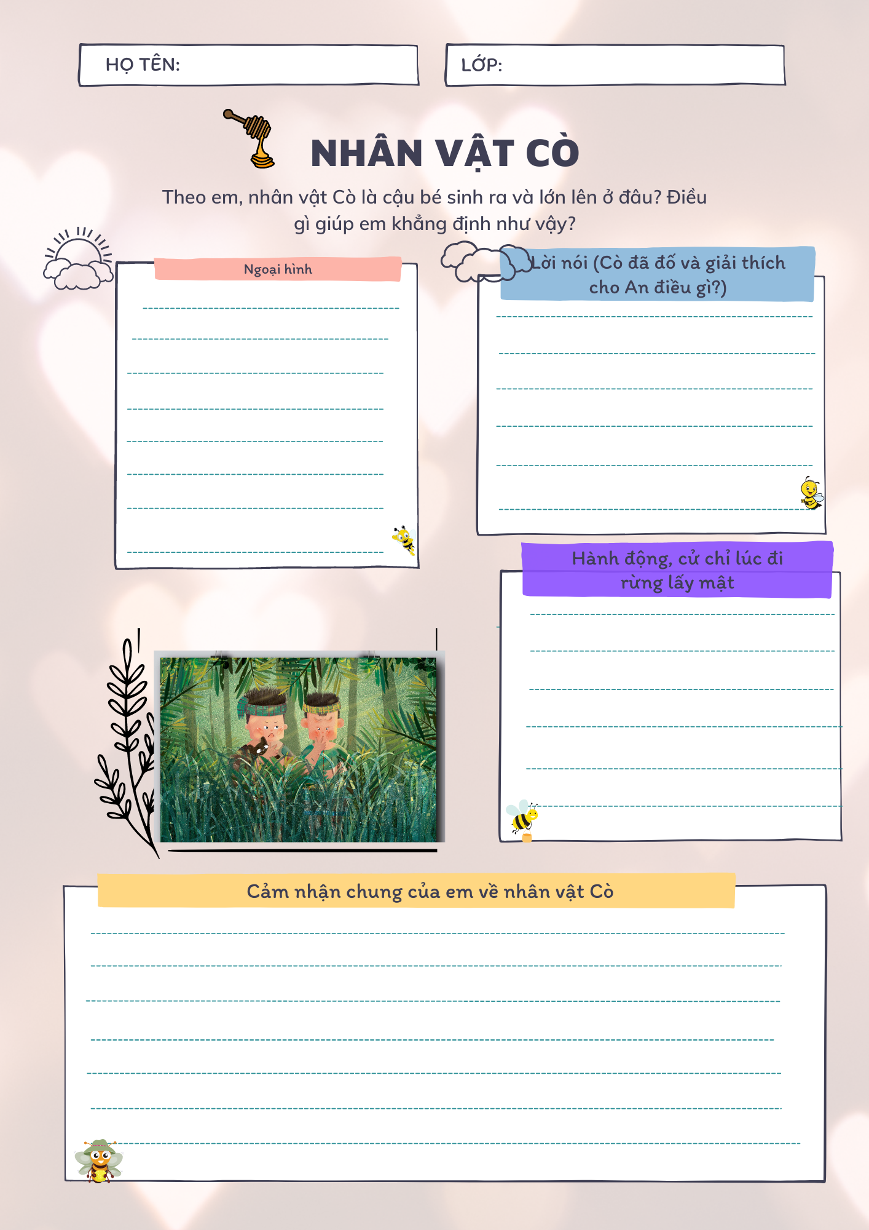

Slide 40
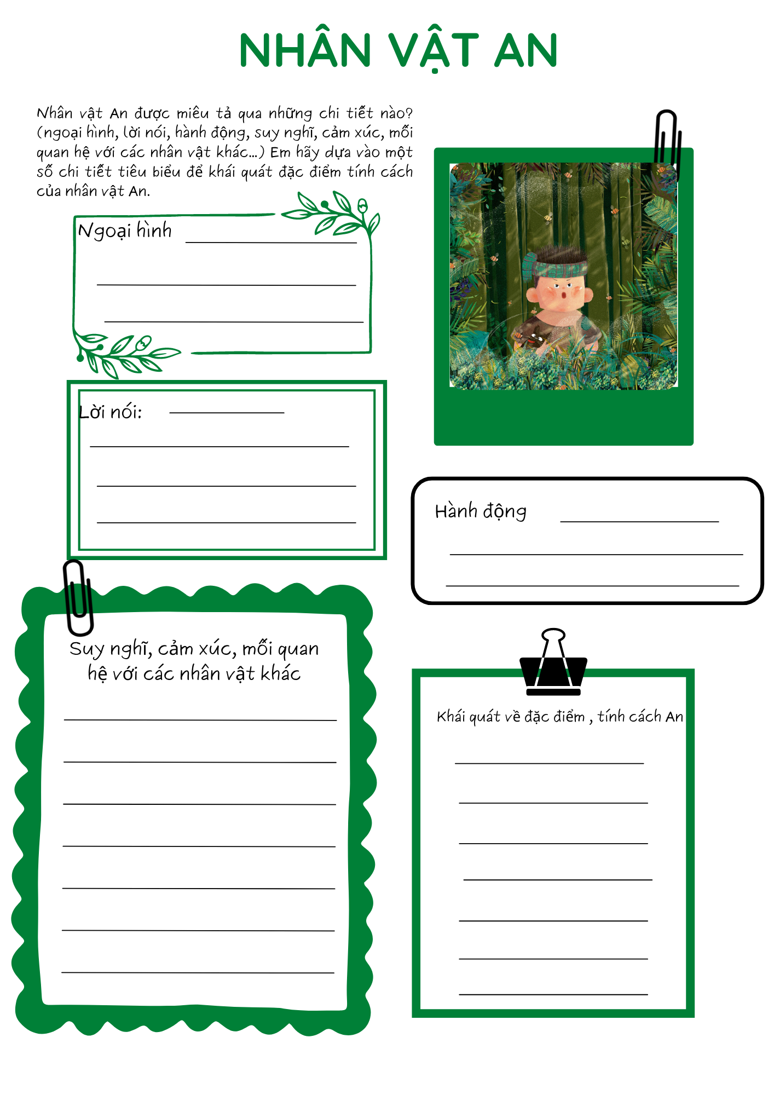

Slide 41
